Slide 1
00-R Markdown学术写作热身
梁昊

Slide 2
01
个人介绍
02
R Markdown是什么?
目录
03
这门课适合谁?
CONTENTS
04
学这门课的价值?
05
需要哪些基础?
06
Examples

Slide 3
个人介绍

Slide 4

基本情况
梁昊
职称：讲师/主治医师
学位：医学博士
毕业院校：湖南中医药大学
工作单位：湖南中医药大学
研究方向：中医诊断学/医学AI
项目主页：https://gitee.com/hao203
个人头像

Slide 5
学术兼职及成果
学术兼职
中国中西医结合学会诊断专业委员会青年委员
中国中医药信息学会中医诊断信息分会理事
湘雅医学期刊社青年编委
《湖南中医药大学学报》编委
成果
主持国家级课题1项、省部级课题2项、厅级课题2项；以第一作者及通讯作者发表论文20余篇，其中SCI 4篇，CSCD 10篇，总被引200余次。
获省级教学成果奖1项，湖南省中医药科技一等奖2项。

Slide 6
R Markdown是什么?

Slide 7
R Markdown简介
R Markdown是利用Rstudio进行科技写作的全能选手
本课程专注于学术写作
R Markdown的文档能够完全重现
R Markdown documents are fully reproducible.
可以把文本+代码优雅的输出成你需要的格式
Use a productive notebook interface to weave together narrative text and code to produce elegantly formatted output.
支持多种程序语言，包括R，python，SQL等
Use multiple languages including R, Python, and SQL.

Slide 8

输出格式
R Markdown supports dozens of static and dynamic output formats including HTML, PDF, MS Word, Beamer, HTML5 slides, Tufte-style handouts, books, dashboards, shiny applications, scientific articles, websites, and more.
See the gallery
output

Slide 9
学这门课的价值?

Slide 10
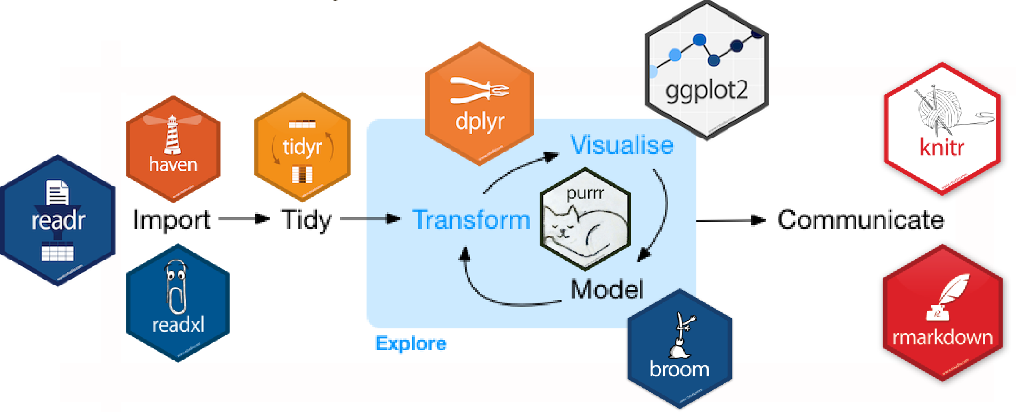
R Markdown workflow
读取数据
清洗数据
分析数据
写作展示
支持开源和学术透明、推动R Markdown中国化

Slide 11
事半功倍
简单易学：R很简单，配合tidyverse等系列包，代码可读性强
All in one （鱼与熊掌，我全都要）：一个软件全都有，数据-分析-可视化-写作-展示（类似于家装全包）
一个残酷的现实：用统计的，往往不是学统计的。
R语言做统计分析，是它的看家本领，非常好用！
R的表格和可视化，是颜值担当，高大上，无出其右！
不论写论文、写书、写报告、PPT，它都是让你脱颖而出的好工具！
更多期刊和作者都在使用R Markdown，学习R Markdown就是拥抱未来！
——参考王敏杰《数据科学中的 R 语言》

Slide 12
这门课适合谁?

Slide 13

适合谁？
科研工作者（拯救科研狗）
理工农医
社科
心理
商业
经济
研究生(同理，各学科)
数据科学

Slide 14
需要哪些基础?

Slide 15
基础要求
英语基础
有点英语基础，能看懂基本单词
编程基础
Python或R编程基础最佳，没有编程基础，也可。
R markdown 与Jupyter notebook是亲兄弟
统计学基础
懂基本的统计学原理，和统计学方法的适用对象
会看统计图表
会点SPSS就OK
本科程没有复杂的 公式！

Slide 16
Examples

Slide 17
Slide with R Output
summary(women)
## height weight ## Min. :58.0 Min. :115.0 ## 1st Qu.:61.5 1st Qu.:124.5 ## Median :65.0 Median :135.0 ## Mean :65.0 Mean :136.7 ## 3rd Qu.:68.5 3rd Qu.:148.0 ## Max. :72.0 Max. :164.0

Slide 18
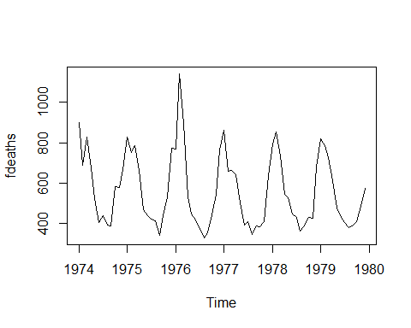
Slide with Plot

Slide 19
Slide with Table
Sepal.Length | Sepal.Width | Petal.Length | Petal.Width | Species
5.1 | 3.5 | 1.4 | 0.2 | setosa
4.9 | 3.0 | 1.4 | 0.2 | setosa
4.7 | 3.2 | 1.3 | 0.2 | setosa
4.6 | 3.1 | 1.5 | 0.2 | setosa
5.0 | 3.6 | 1.4 | 0.2 | setosa
5.4 | 3.9 | 1.7 | 0.4 | setosa

Slide 20
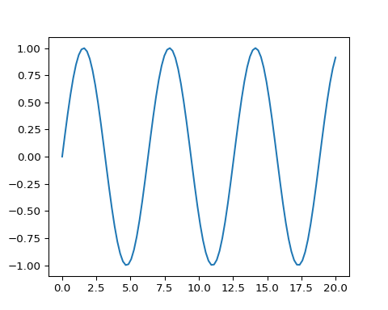
python code

Slide 21
课后作业

Slide 22
课后作业
尝试用我提供的ppt模板生成pptx，可以替换头像，修改名字
参考：Rendering PowerPoint Presentations with RStudio
R Markdown 推荐书籍(全部开源免费,也是本课程主要参考书)
R 数据分析指南与速查手册
数据科学中的 R 语言
R Markdown: The Definitive Guide
R Markdown Cookbook

Slide 23

扫描左边二维码关注医咖会
如有问题请在课程下方评论区留言
有好的想法也可以添加小咖微信：xys2019ykh
感谢观看！
——The slides proudly supported by Rstudio

